Slide 1

Concert Ticketing Website
2조
조장: 이창민
조원: 강진슬, 구지원, 주동성, 홍준수

Slide 2
Revision History
Version | Date | 중요사항 | 작성자 | 비고
0.1 | 21.05.24 | 최초 작성 | 구지원
0.11 | 21.05.25 | 중간 작성 | 구지원
0.12 | 21.05.26 | 중간 작성2 | 구지원
0.13 | 21.05.27 | 조원들 피드백 반영 | 구지원
0.2 | 21.05.27 | 완성 | 구지원

Slide 3
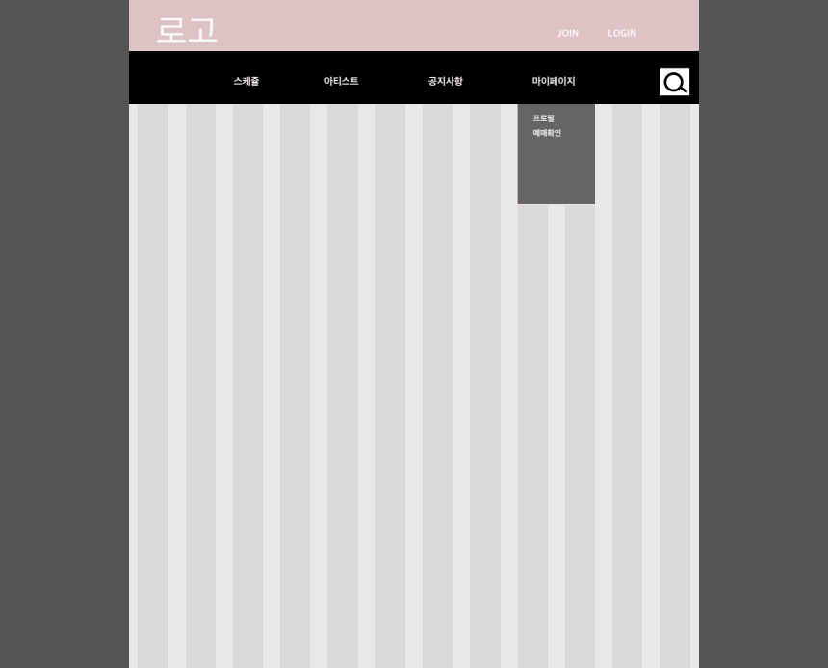
project | 콘서트 예매 사이트 | Date |  | Version |  | Page | 3
Title | main | Name | 어2가 없조 | Code
1. 로고
: 클릭시 홈으로 이동
2. 회원가입
: 클릭시 회원가입 화면으로 이동
3. 로그인
: 클릭시 로그인 화면으로 이동
4. 메뉴바
: 클릭시 상세메뉴바 조회
5. 상세메뉴바
: 클릭시 해당 메뉴로 이동
6. 검색
: 검색창으로 이동
1
2
3
4
6
5

Slide 4
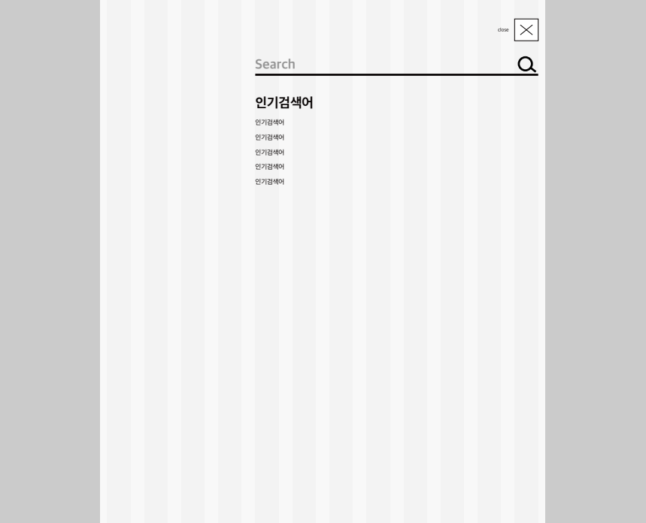
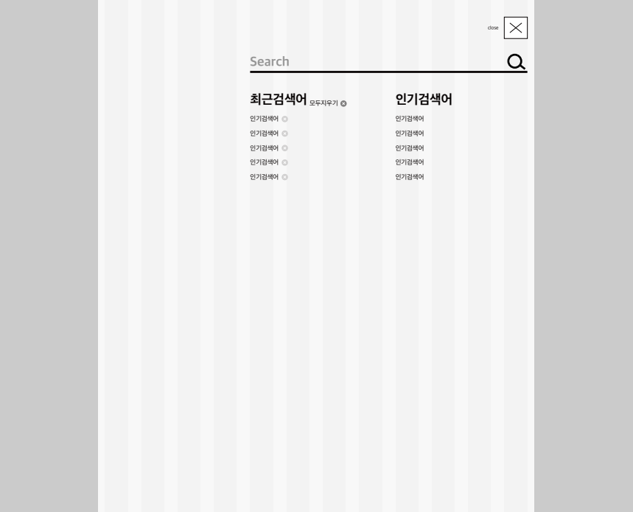
project | 콘서트 예매 사이트 | Date |  | Version |  | Page | 4
Title | 검색화면 | Name | 어2가 없조 | Code
왼쪽: 검색 기록 있기 전 뜨는 검색창
오른쪽: 검색한 기록이 있으면 뜨는 검색창
1. 검색창
2. 인기검색어
: 인기있는 검색어 순서대로 단어 나열
3. 최근검색어
: 최근에 검색한 순서대로 단어 나열
1
2
3

Slide 5
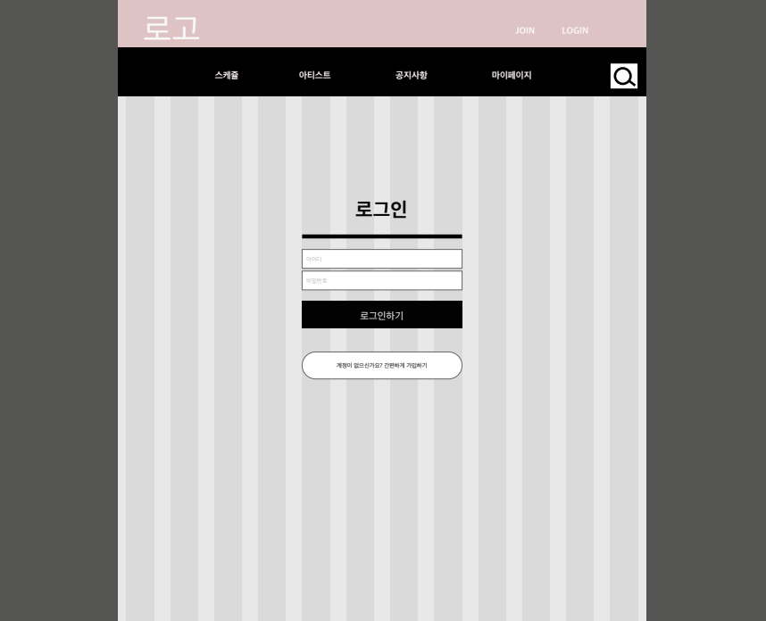
project | 콘서트 예매 사이트 | Date |  | Version |  | Page | 5
Title | 로그인 | Name | 어2가 없조 | Code
1. 아이디 입력칸
2. 비밀번호 입력칸
3. 로그인 버튼
: 클릭시 로그인
4. 회원가입 버튼
: 클릭시 회원가입 화면으로 이동
1
2
3
4

Slide 6
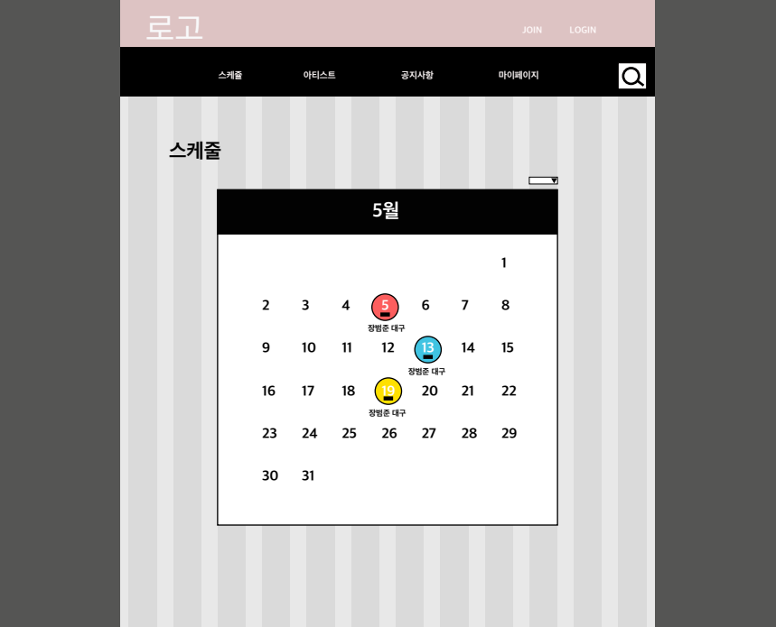
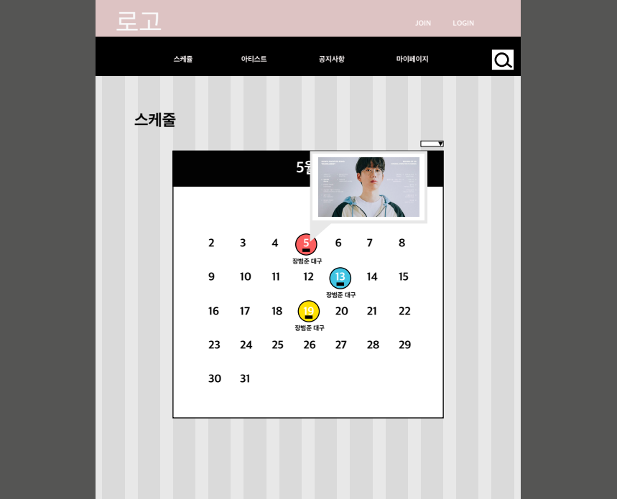
project | 콘서트 예매 사이트 | Date |  | Version |  | Page | 6
Title | 콘서트목록-달력형 | Name | 어2가 없조 | Code
1. 정렬버튼
: 달력형, 날짜별 예매 순위별로 조회 가능
2. hover시 해당 날짜의 아티스트 이미지가 나타나고 클릭시 해당 날짜의 콘서트 상세페이지 및 예매사이트로 이동
1
2

Slide 7
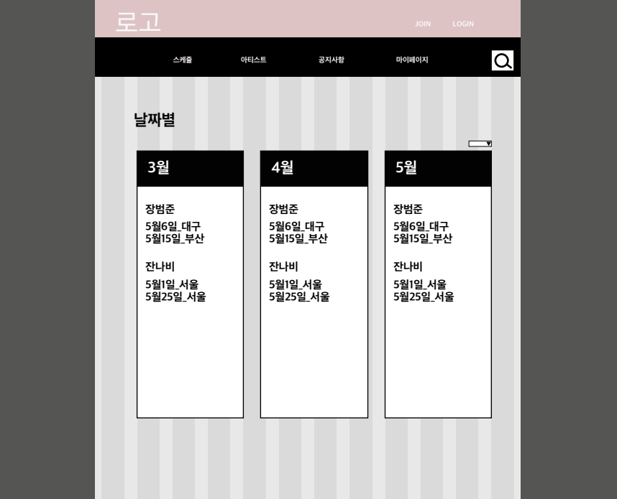
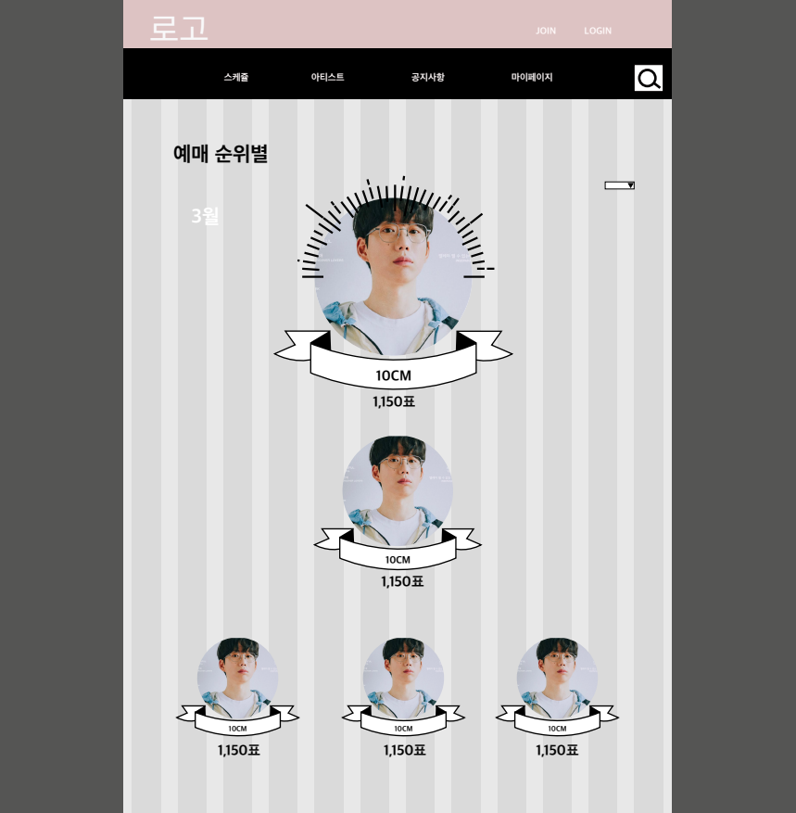
project | 콘서트 예매 사이트 | Date |  | Version |  | Page | 7
Title | 콘서트목록-날짜형, 순위형 | Name | 어2가 없조 | Code
왼쪽: 날짜별 콘서트 목록
오른쪽: 예매 순위별 콘서트 목록

Slide 8
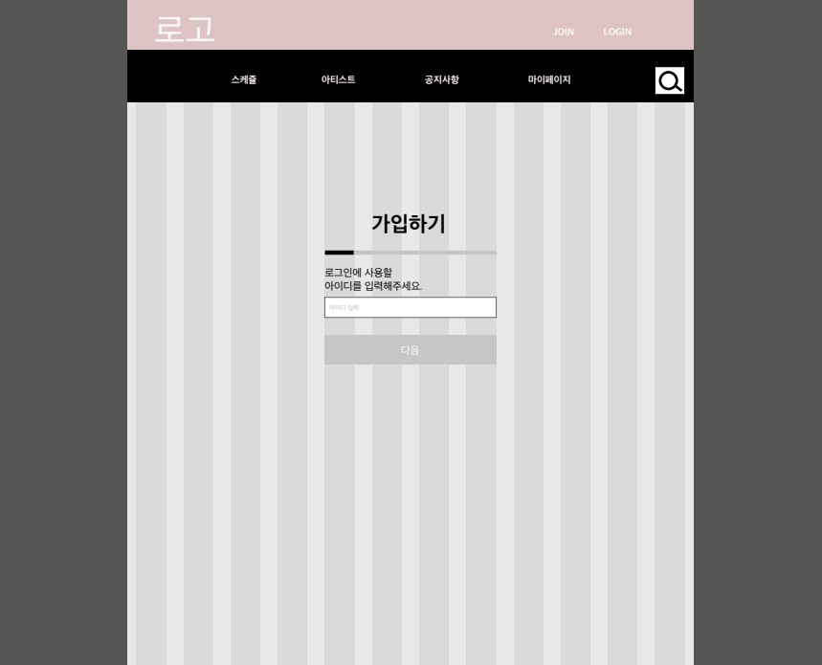

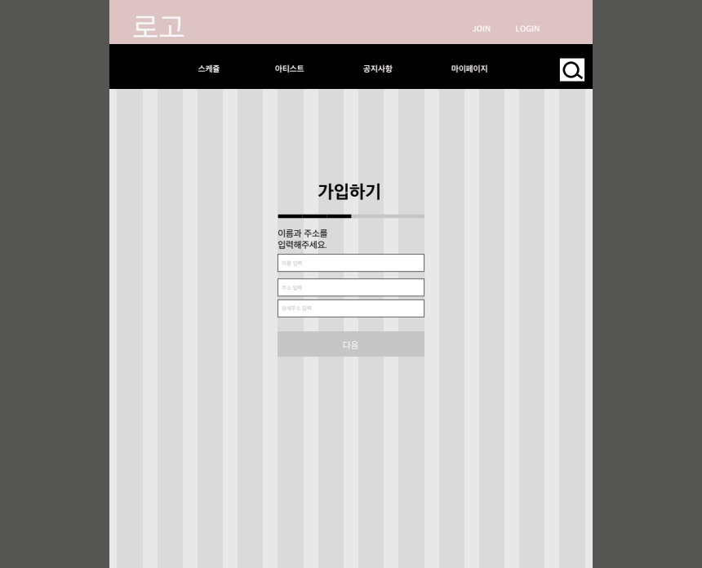
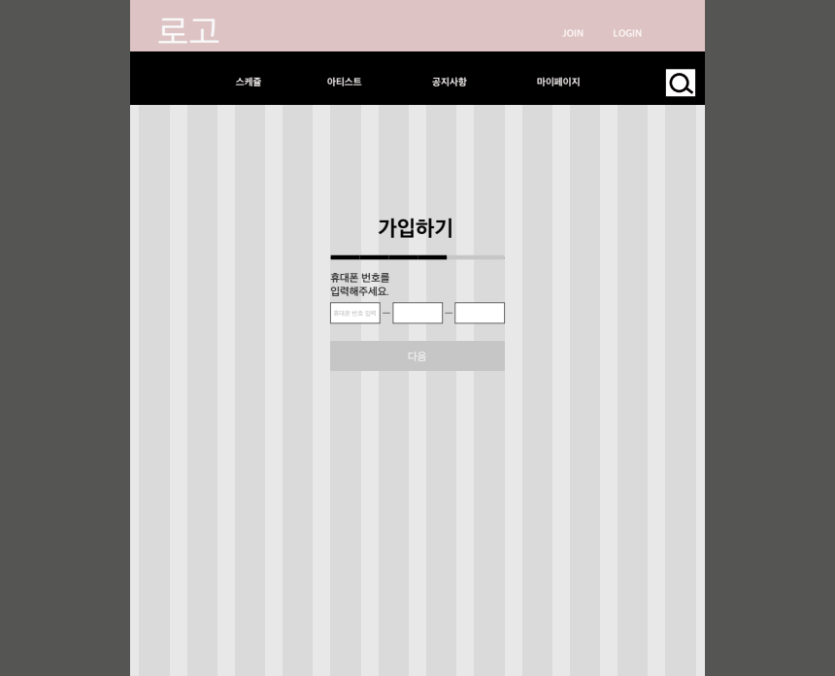

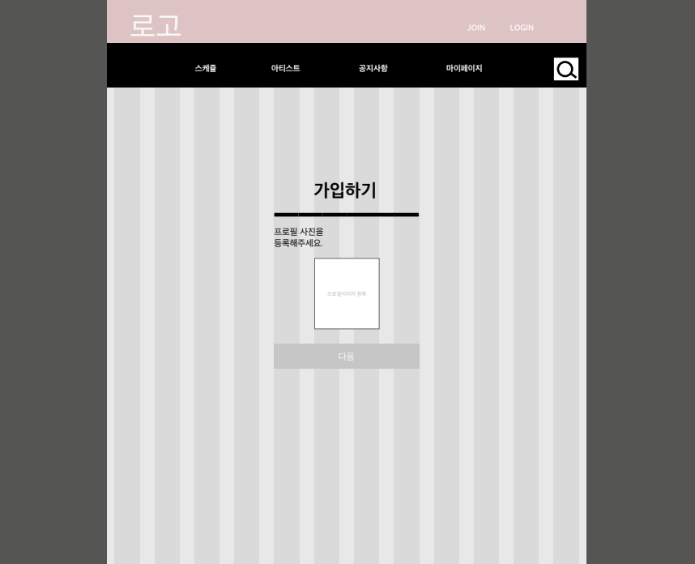
project | 콘서트 예매 사이트 | Date |  | Version |  | Page | 8
Title | 회원가입 | Name | 어2가 없조 | Code
1. 회원정보 입력칸
: 상세 회원정보를 입력한다
2. 다음 버튼
: 다음 회원가입 화면으로 넘어간다
3. progress bar
가입과정 진행 상태를 나타내 준다
3
1
1
1
2
1
1
1

Slide 9
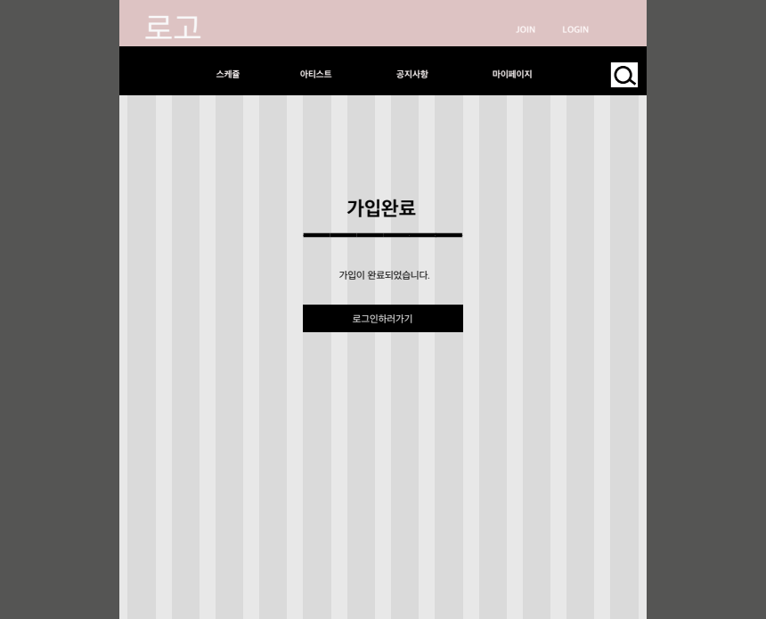
project | 콘서트 예매 사이트 | Date |  | Version |  | Page | 9
Title | 회원가입-가입완료 | Name | 어2가 없조 | Code
1. 로그인하러가기 버튼
: 클릭시 로그인 화면으로 이동
1

Slide 10
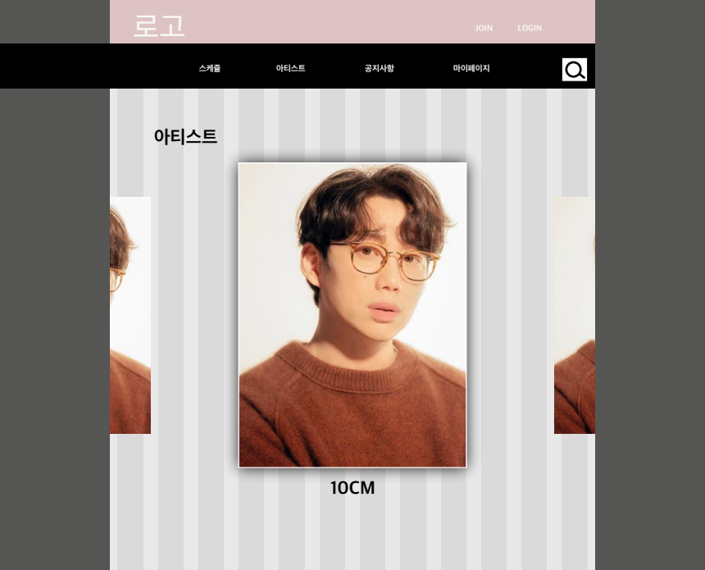
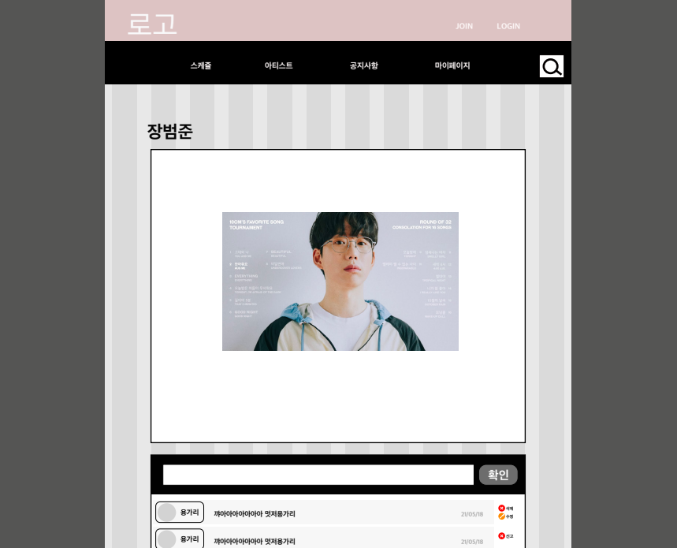
project | 콘서트 예매 사이트 | Date |  | Version |  | Page | 10
Title | 아티스트 목록, 상세보기 | Name | 어2가 없조 | Code
1. 아티스트 페이지
: 아티스트의 사진들 게시 및 클릭시 아티스트 상세페이지로 이동
2. 아티스트 이름
3. 아티스트 상세 정보
4. 댓글창
: 댓글들 확인 가능
5. 확인 버튼
: 클릭시 댓글 작성
6. 삭제 및 수정 버튼
: 본인 댓글인 경우에만 나타남, 클릭시 삭제 및 수정 가능
7. 신고 버튼
: 클릭시 타인 댓글 신고가능
2
1
3
4
5
6
7

Slide 11
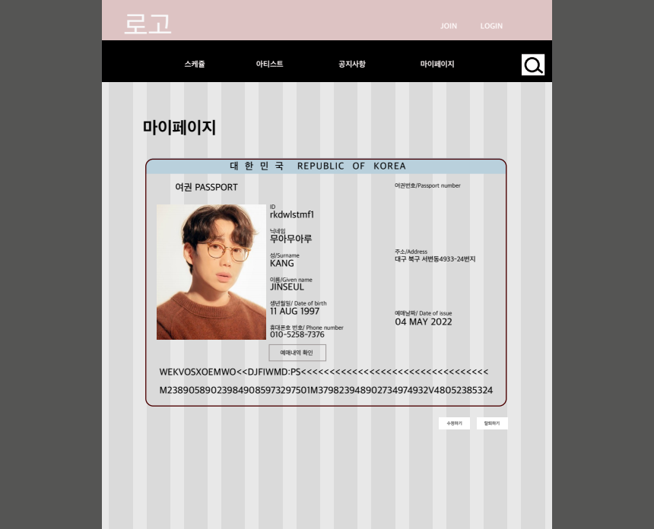
project | 콘서트 예매 사이트 | Date |  | Version |  | Page | 11
Title | 마이페이지 | Name | 어2가 없조 | Code
1. 마이페이지
: 내 정보 확인 가능
2. 예매내역 확인 버튼
: 클릭시 예매 내역으로 이동
3. 수정하기 버튼
: 클릭시 마이페이지 수정화면으로 이동
4. 탈퇴하기 버튼
: 클릭시 탈퇴화면으로 이동
1
2
3
4

Slide 12
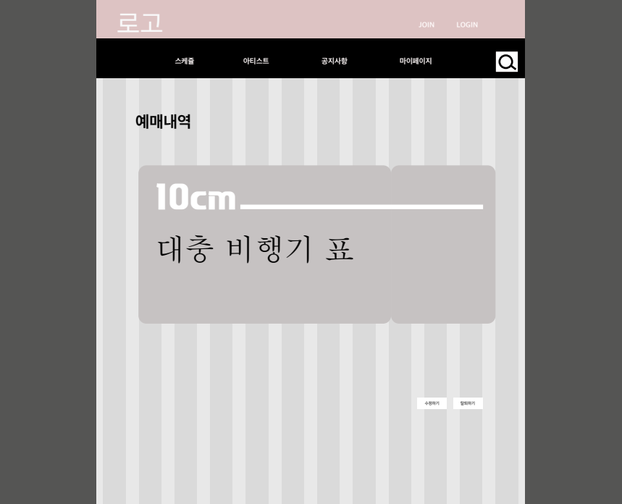
project | 콘서트 예매 사이트 | Date |  | Version |  | Page | 12
Title | 마이페이지-예매내역 | Name | 어2가 없조 | Code
1. 예매내역
예매한 콘서트 조회
1

Slide 13
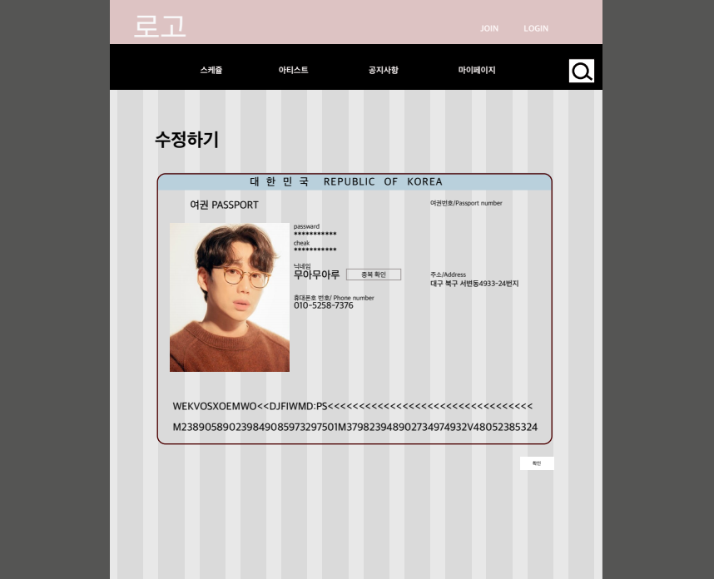
project | 콘서트 예매 사이트 | Date |  | Version |  | Page | 13
Title | 마이페이지-프로필수정 | Name | 어2가 없조 | Code
1. 닉네임
2. 중복확인 버튼
:클릭시 닉네임 중복확인
3. 주소
4. 휴대폰 번호
5. 확인 버튼
: 수정 후 확인 버튼 클릭시 수정 완료
1
2
3
4
5

Slide 14
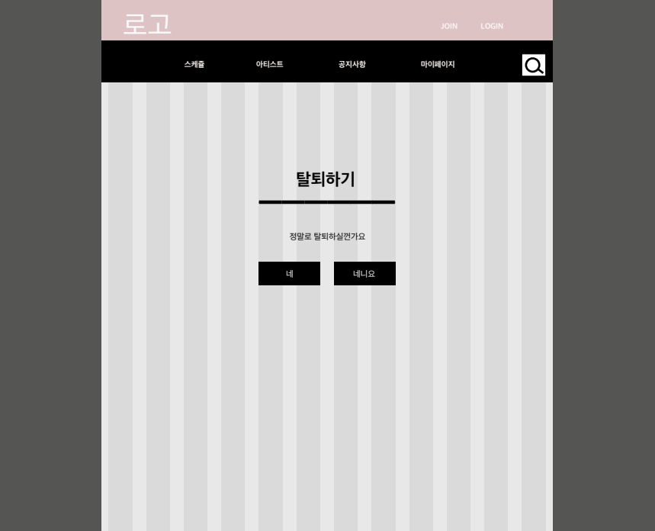
project | 콘서트 예매 사이트 | Date |  | Version |  | Page | 14
Title | 마이페이지-회원 탈퇴 | Name | 어2가 없조 | Code
1. 네 버튼
: 클릭시 탈퇴 후 메인화면으로 이동
2. 아니오 버튼
: 클릭시 탈퇴 취소 후 마이페이지 화면으로 이동
1
2

Slide 15
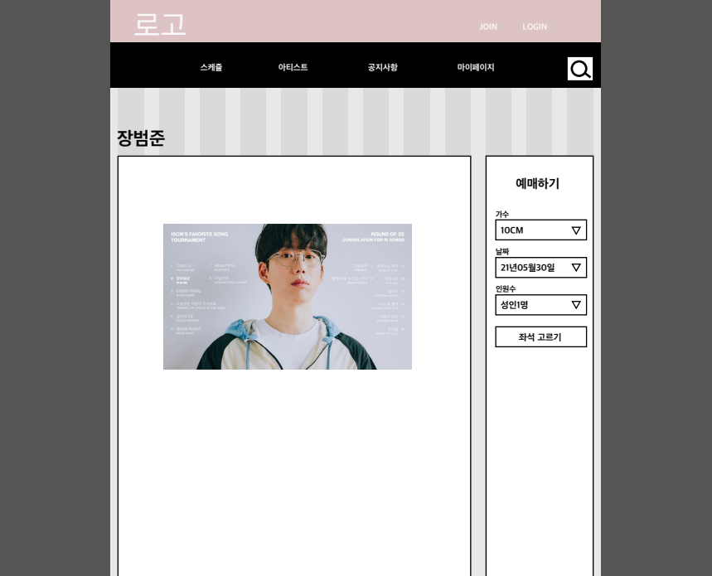
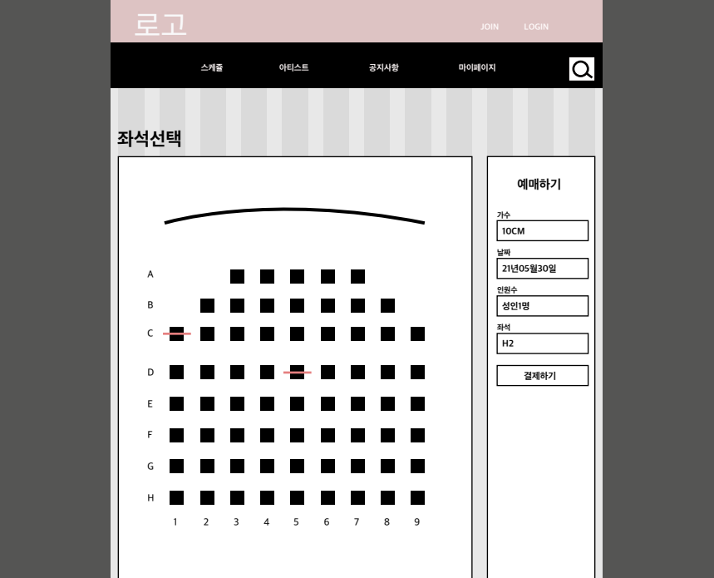
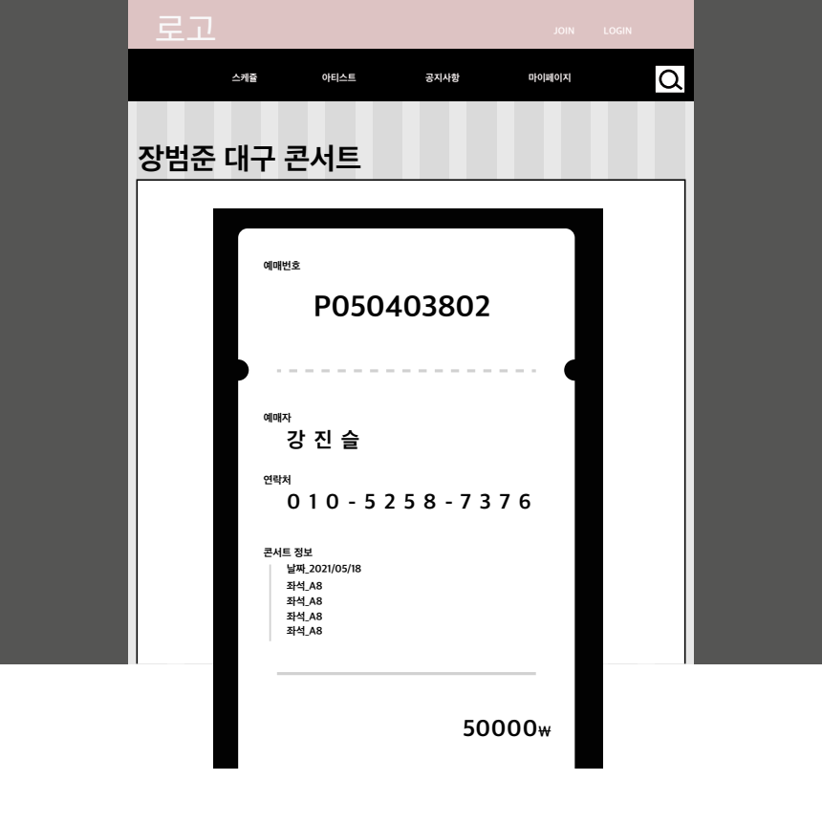
project | 콘서트 예매 사이트 | Date |  | Version |  | Page | 15
Title | 콘서트 예매하기, 좌석정보, 결제영수증 | Name | 어2가 없조 | Code
1. 예매 페이지
2. 가수, 날짜, 인원수 선택 화면
3. 좌석 고르기 버튼
: 클릭시 좌석 고르는 화면으로 전환
4. 좌석 선택 화면
: 좌석 클릭시 선택 되어짐
5. 결제하기 버튼
6. 콘서트 결제 영수증
6
1
4
2
3
5

Slide 16
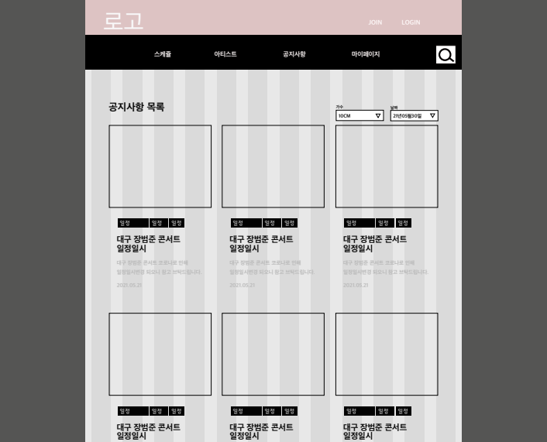
project | 콘서트 예매 사이트 | Date |  | Version |  | Page | 16
Title | 공지사항 목록-사용자 | Name | 어2가 없조 | Code
1. 가수 선택
2. 날짜 선택
3. 해당 게시물 사진
: 클릭시 해당 게시물로 이동
4. 해당 콘서트 일정
5. 해당 콘서트 제목
1
2
3
4
5

Slide 17
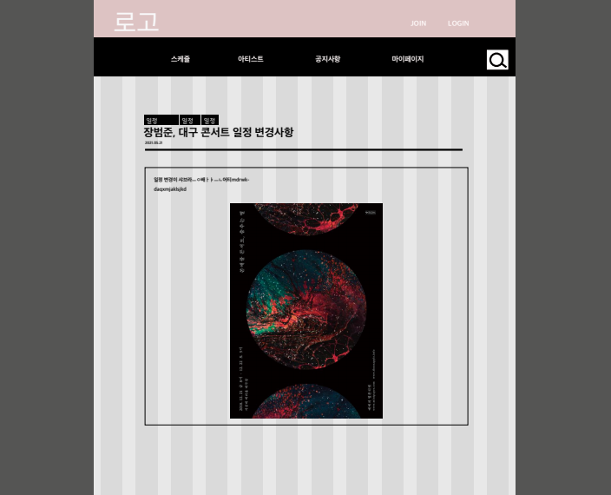
project | 콘서트 예매 사이트 | Date |  | Version |  | Page | 17
Title | 공지사항-상세보기 | Name | 어2가 없조 | Code
공지사항 상세보기 페이지

Slide 18
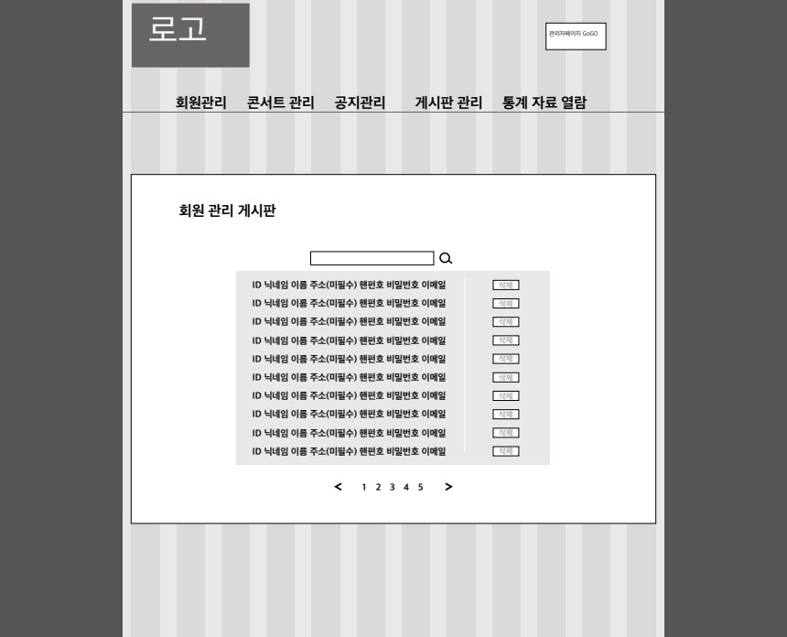
project | 콘서트 예매 사이트 | Date |  | Version |  | Page | 18
Title | 회원관리 게시판-검색, 수정, 삭제 | Name | 어2가 없조 | Code
1. 버튼
: 관리자 페이지와 사용자 페이지 스위치하는 버튼
2. 메뉴바
: 클릭시 해당 메뉴로 이동
3. 검색바
:회원의 아이디 입력 후 검색
4. 삭제 버튼
: 클릭시 해당 회원 계정삭제
5. pagination
: 클릭시 해당 페이지로 이동
1
2
3
4
5

Slide 19
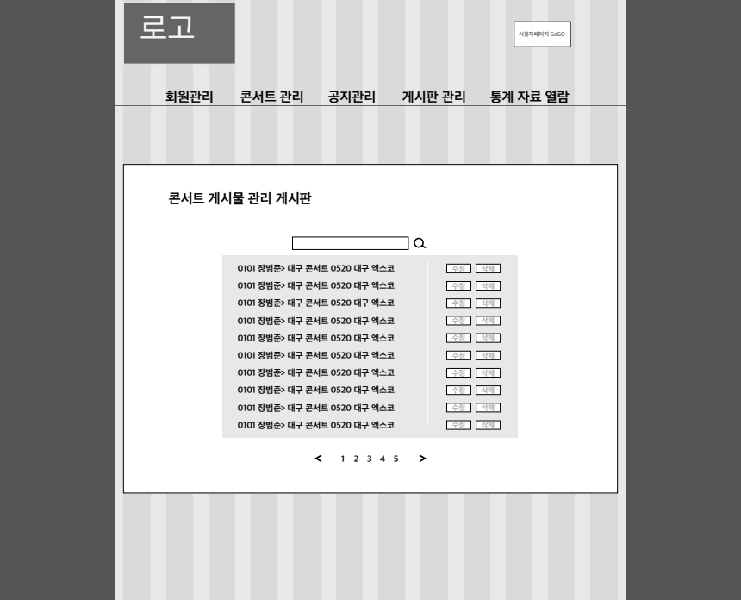
project | 콘서트 예매 사이트 | Date |  | Version |  | Page | 19
Title | 콘서트 목록 게시판-수정, 삭제 | Name | 어2가 없조 | Code
1. 검색창
: 검색시 해당 제목의 콘서트 검색
2. 수정, 삭제 버튼
: 클릭시 수정페이지로 이동 또는 게시물 삭제
3. pagination
클릭시 해당 페이지로 이동
1
2
3

Slide 20
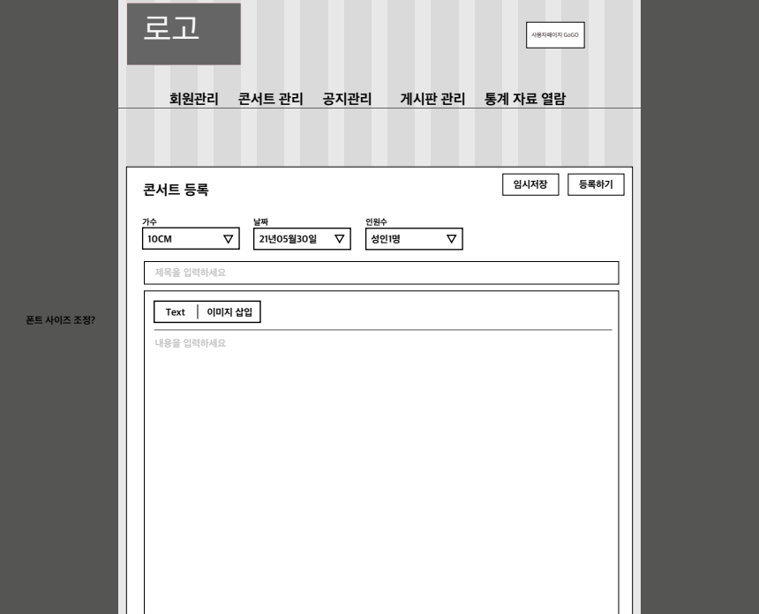

project | 콘서트 예매 사이트 | Date |  | Version |  | Page | 20
Title | 콘서트 등록 | Name | 어2가 없조 | Code
1. 임시저장 버튼
: 버튼 클릭시 입력 내용을 임시로 저장
2. 등록하기 버튼
: 버튼 클릭시 입력 내용을 등록한다
3. 가수선택
4. 날짜 선택
5. 제목
6. 이미지 삽입 버튼
: 버튼 클릭시 이미지 삽입
7. 내용
1
2
3
4
5
6
7

Slide 21
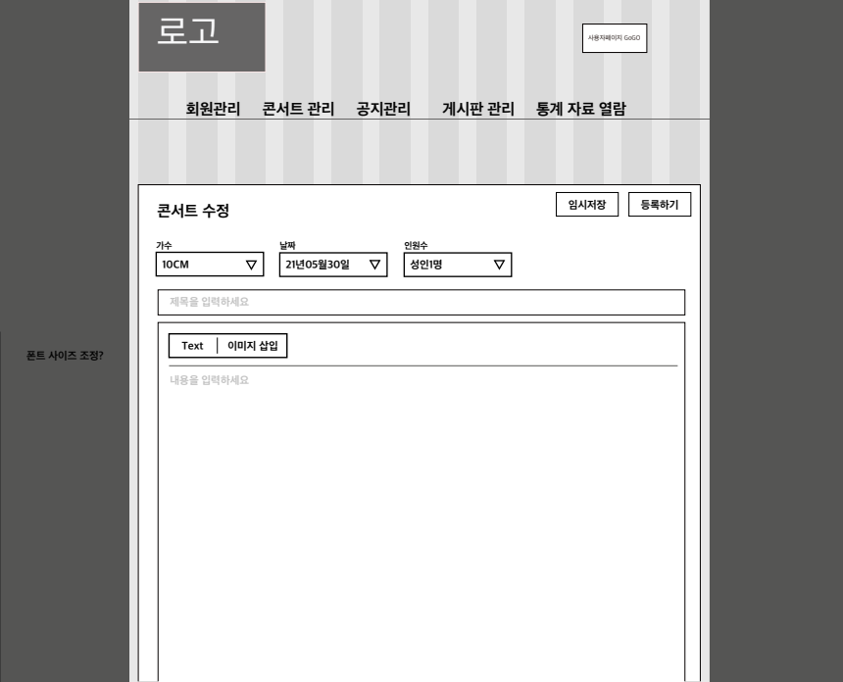
project | 콘서트 예매 사이트 | Date |  | Version |  | Page | 21
Title | 콘서트 수정 | Name | 어2가 없조 | Code
1. 임시저장 버튼
: 버튼 클릭시 입력 내용을 임시로 저장
2. 등록하기 버튼
: 버튼 클릭시 입력 내용을 수정한다
3. 가수선택
4. 날짜 선택
5. 제목
6. 이미지 삽입 버튼
: 버튼 클릭시 이미지 삽입
7. 내용
1
2
3
4
5
6
7

Slide 22
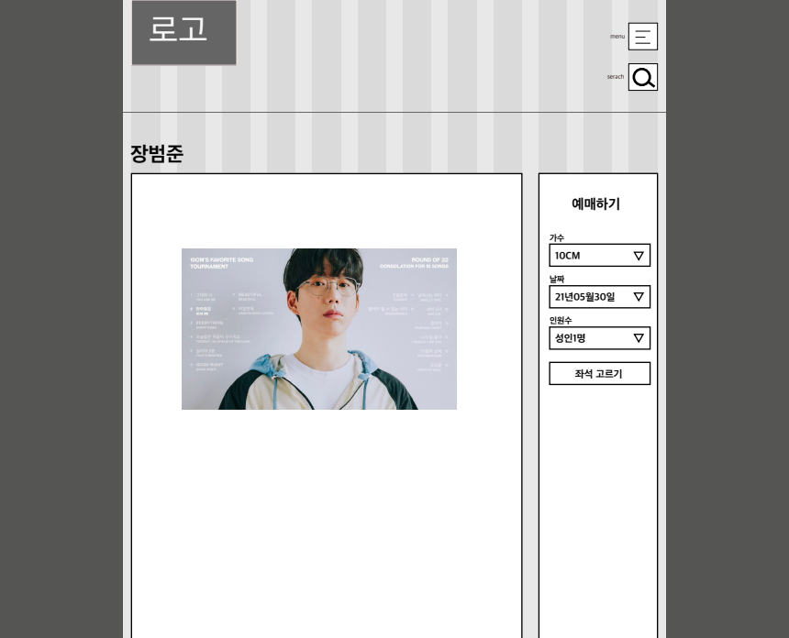
project | 콘서트 예매 사이트 | Date |  | Version |  | Page | 22
Title | 미리보기 | Name | 어2가 없조 | Code
등록&수정 후 제대로 반영이 되었나 확인하기 위한 미리보기 화면

Slide 23
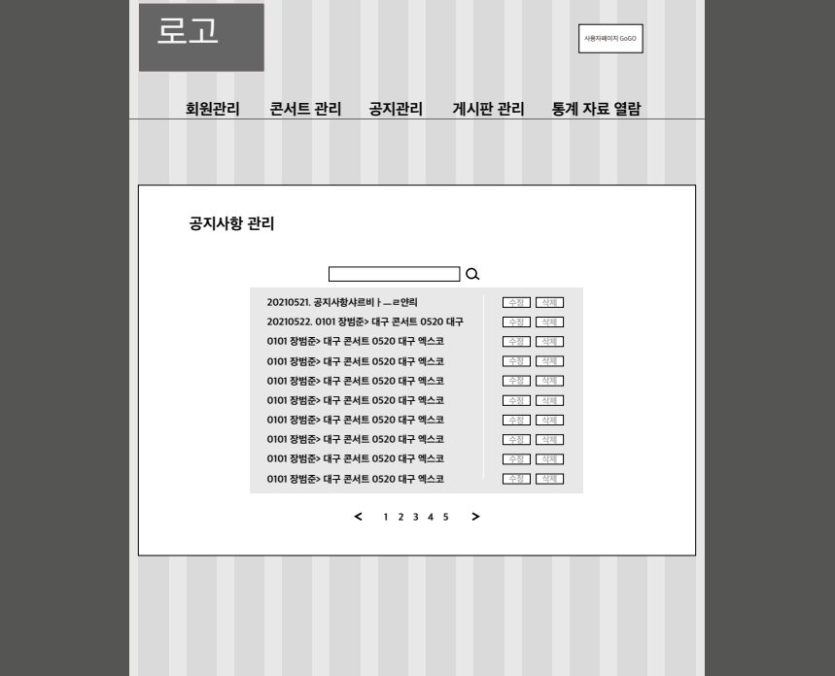
project | 콘서트 예매 사이트 | Date |  | Version |  | Page | 23
Title | 공지사항 관리- 검색, 수정, 삭제 | Name | 어2가 없조 | Code
1. 검색창
: 검색창에 입력된 키워드가 들어간 공지사항 검색
2. 공지사항 목록
3. 수정 버튼
: 클릭시 수정화면으로 이동
4. 삭제 버튼
: 클릭시 해당 공지사항 삭제
5. pagination
1
2
3
4
155

Slide 24
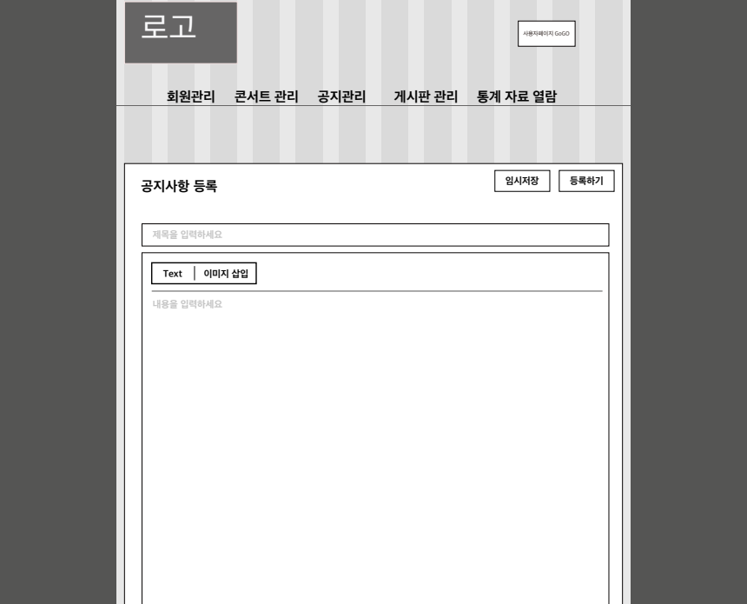
project | 콘서트 예매 사이트 | Date |  | Version |  | Page | 24
Title | 공지사항 등록 | Name | 어2가 없조 | Code
1. 임시저장 버튼
: 버튼 클릭시 입력 내용을 임시로 저장
2. 등록하기 버튼
: 버튼 클릭시 공지사항을 등록한다
3. 제목
4. 이미지 삽입 버튼
: 버튼 클릭시 이미지 삽입
5. 내용
1
2
3
4
5

Slide 25
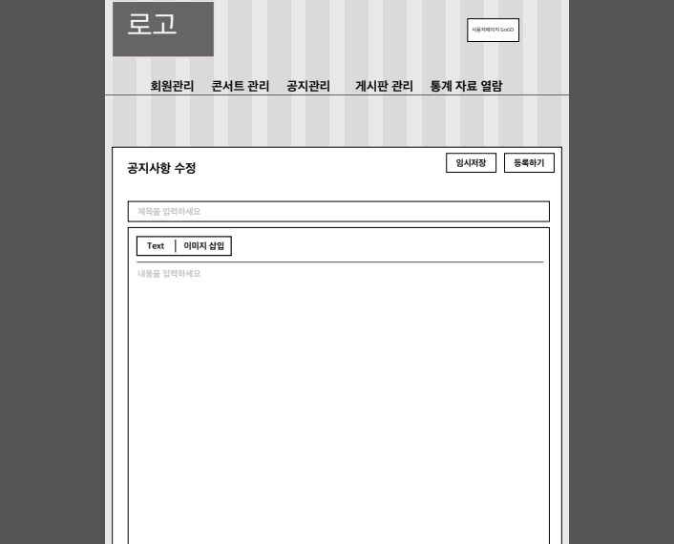
project | 콘서트 예매 사이트 | Date |  | Version |  | Page | 25
Title | 공지사항 등록 | Name | 어2가 없조 | Code
1. 임시저장 버튼
: 버튼 클릭시 입력 내용을 임시로 저장
2. 등록하기 버튼
: 버튼 클릭시 공지사항을 수정한다
3. 제목
4. 이미지 삽입 버튼
: 버튼 클릭시 이미지 삽입
5. 내용
1
2
3
4
5

Slide 26
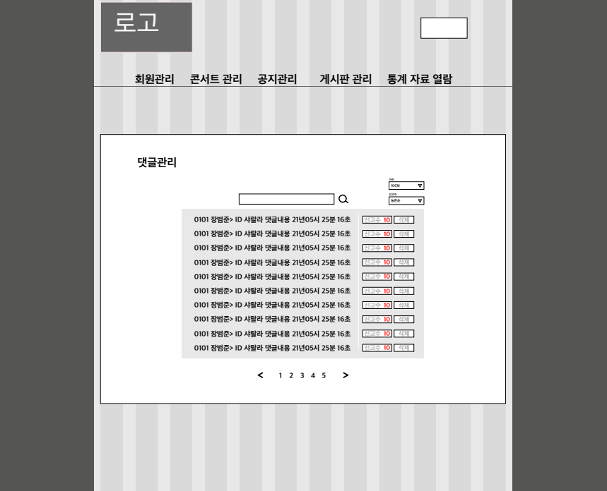
project | 콘서트 예매 사이트 | Date |  | Version |  | Page | 26
Title | 아티스트 관리-통합 댓글 관리 | Name | 어2가 없조 | Code
1. 검색창
: 아이디나 작성 내용으로 검색 가능
2. 가수 선택
3. 신고수 정렬
4. 댓글목록
5. 신고수 확인
6. 삭제 버튼
: 클릭시 해당 댓글 삭제
7. pagination
2
1
3
4
5
6
7

Slide 27
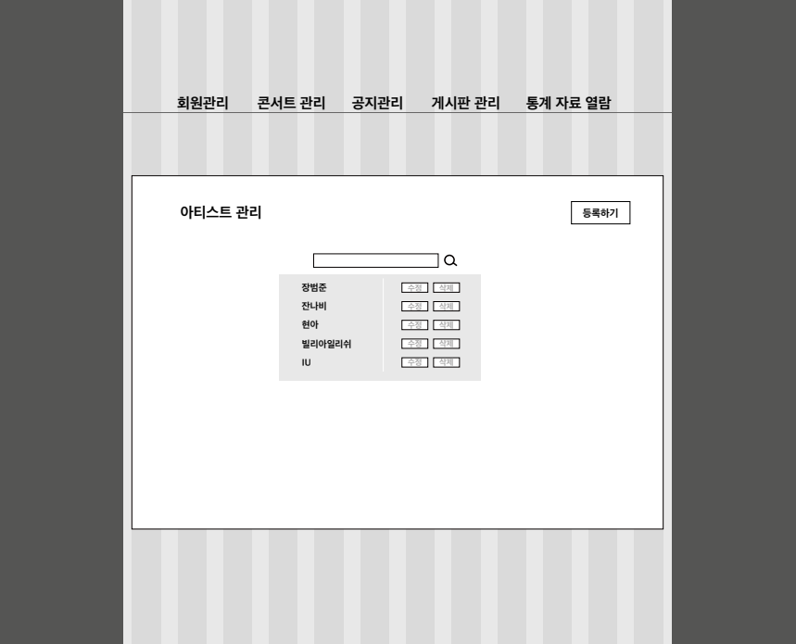
project | 콘서트 예매 사이트 | Date |  | Version |  | Page | 27
Title | 아티스트 관리-목록 | Name | 어2가 없조 | Code
1. 등록하기 버튼
: 클릭시 아티스트 등록 화면으로 이동
2. 검색창
3. 수정 버튼
: 클릭시 아티스트 수정 화면으로 이동
4. 삭제 버튼
:클릭시 아티스트 삭제
1
2
3
4

Slide 28

project | 콘서트 예매 사이트 | Date |  | Version |  | Page | 28
Title | 공지사항 관리-수정 | Name | 어2가 없조 | Code
1. 임시저장 버튼
: 클릭시 입력한 내용 임시저장
2. 등록하기 버튼
: 클릭시 입력한 내용으로 수정
3. 제목
4. 이미지 삽입 버튼
: 클릭시 이미지 삽입
5. 내용
1
2
3
4
5

Slide 29
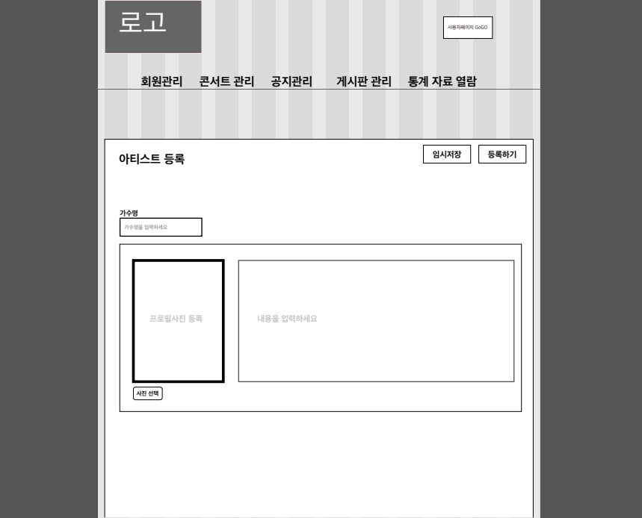
project | 콘서트 예매 사이트 | Date |  | Version |  | Page | 29
Title | 아티스트 관리-등록 | Name | 어2가 없조 | Code
1. 임시저장 버튼
: 클릭시 입력 한 내용 임시저장
2. 등록하기 버튼
: 클릭시 입력한 내용으로 아티스트 등록
3. 가수명 입력 창
4. 내용 칸
5. 사진 선택
클릭시 사진 선택 창 나타남
1
2
3
4
5

Slide 30
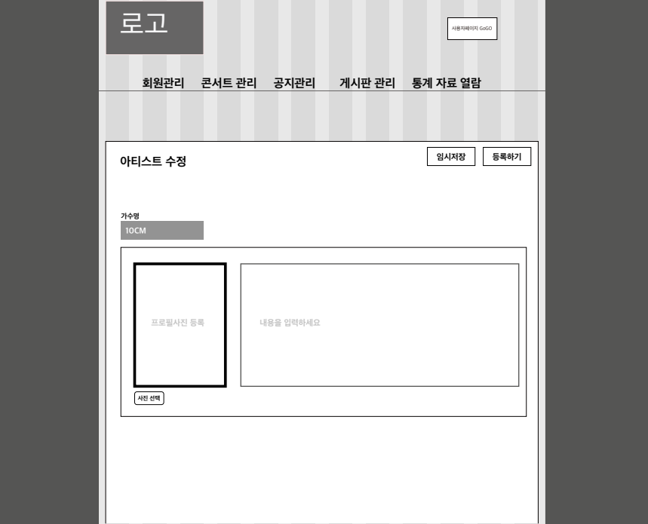
project | 콘서트 예매 사이트 | Date |  | Version |  | Page | 30
Title | 아티스트 관리-수정 | Name | 어2가 없조 | Code
1. 임시저장 버튼
: 클릭시 입력 한 내용 임시저장
2. 등록하기 버튼
: 클릭시 입력한 내용으로 아티스트 등록
3. 내용 칸
4. 사진 선택
클릭시 사진 선택 창 나타남
1
2
3
4

